Slide 1
A Mesterséges intelligencia története
Az MI fejlődése és hatása
Készítette: Molnár Márk Krisztián 12.I

Slide 2
Bevezetés
A mesterséges intelligencia (MI) olyan technológia, amely képes emberi intelligenciát igénylő feladatok elvégzésére. Az MI fejlődése az elmúlt évtizedekben jelentős hatással volt a tudományra, technológiára és a mindennapi életre.

Slide 3
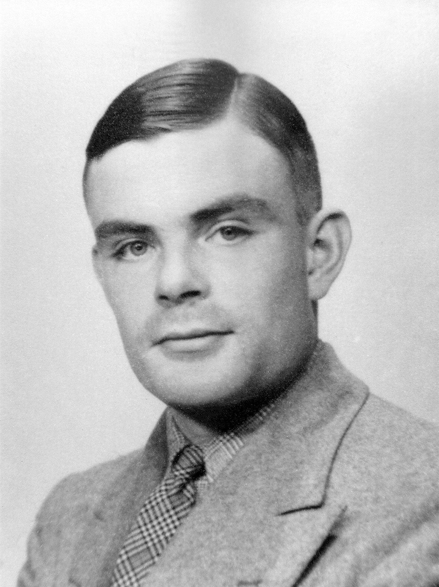
Korai Kezdetek (1940-es évek)
Alan Turing 1943-ban megalkotta az univerzális gép elméletét, amely az MI alapját képezi. McCulloch és Pitts 1943-ban publikálták a neurális háló modelljüket, amely az agy működését próbálta szimulálni.

Slide 4
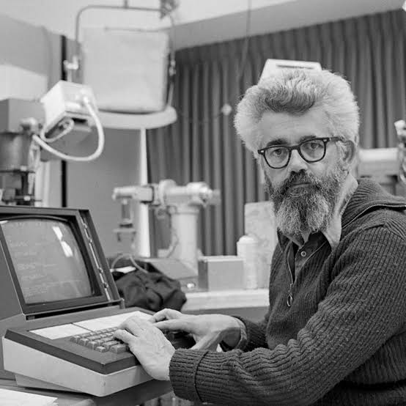
Az MI MEGSZÜLETÉSE
1956-ban a Dartmouth konferencián John McCarthy és társai megalkották a “mesterséges intelligencia” kifejezést, és lefektették az MI kutatás alapjait.

Slide 5
Az első mi programok(50-60-as évek)
Az első MI programok közé tartozik a Logic Theorist, amely képes volt matematikai tételek bizonyítására, és a General Problem Solver, amely általános problémamegoldó algoritmusokat használt.

Slide 6
Az MI TELE(70-80-AS ÉVEK)
Az MI kutatás finanszírozása csökkent, mivel az elvárások nem teljesültek. Az optimizmus helyét a szkepticizmus vette át, és az MI fejlődése lelassult.

Slide 7
úJRAÉLEDÉS
Az expert rendszerek megjelenése új lendületet adott az MI kutatásnak. A japán ötödik generációs számítógép projekt is hozzájárult az MI fejlődéséhez.

Slide 8
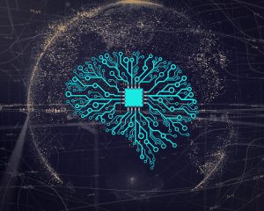
A mély tanulás időszaka
A mély tanulás és a neurális hálók újjáéledése forradalmasította az MI-t. Az olyan technológiák, mint a képfelismerés és a természetes nyelvfeldolgozás, jelentős előrelépéseket értek el.

Slide 9
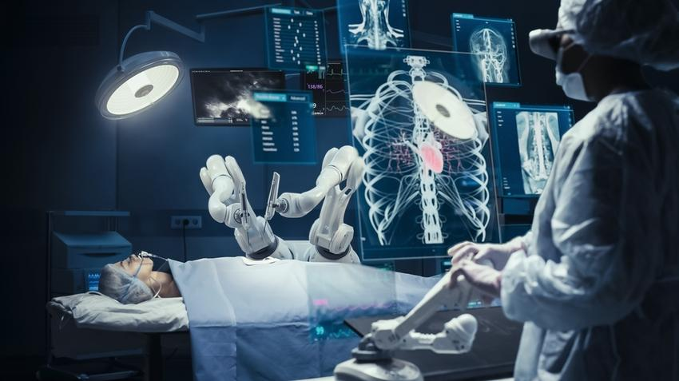
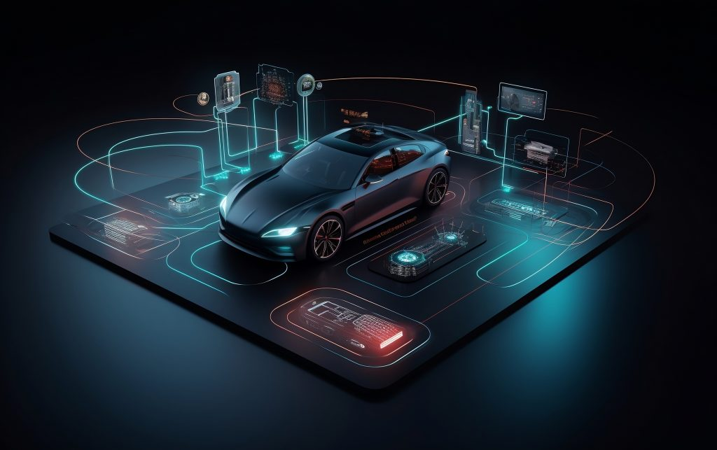
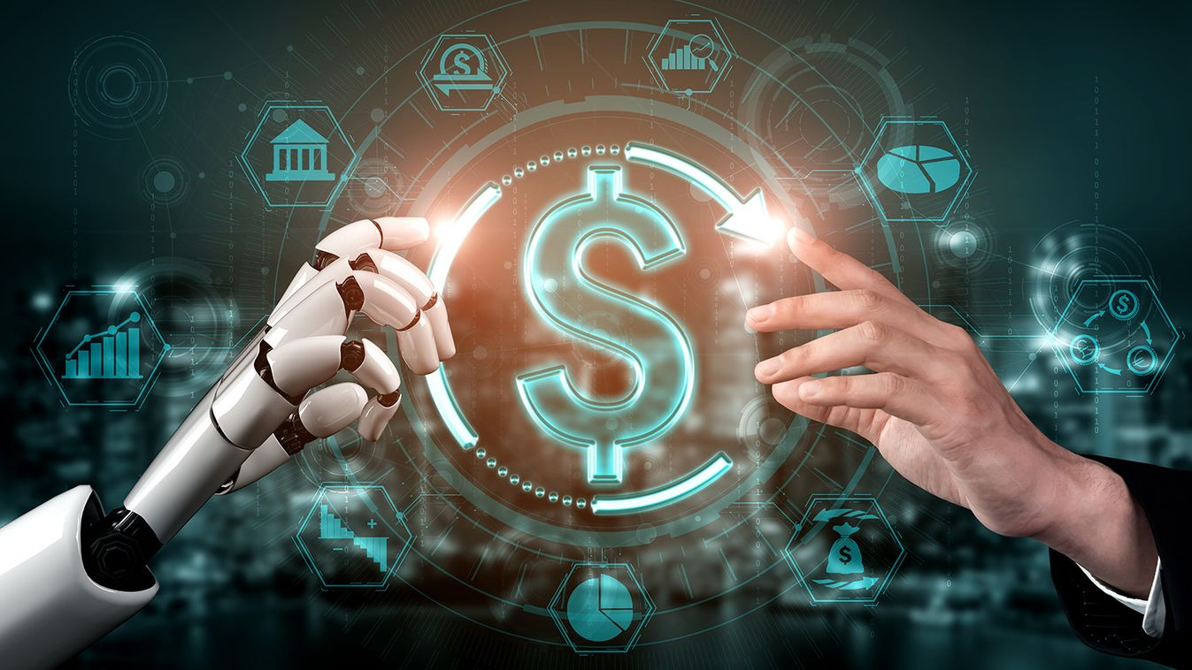
Modern alkalmazások
Az MI ma már számos területen jelen van, például az egészségügyben, az autóiparban és a pénzügyekben. Az önvezető autók, az orvosi diagnosztika és a pénzügyi elemzések mind az MI alkalmazásai.

Slide 10

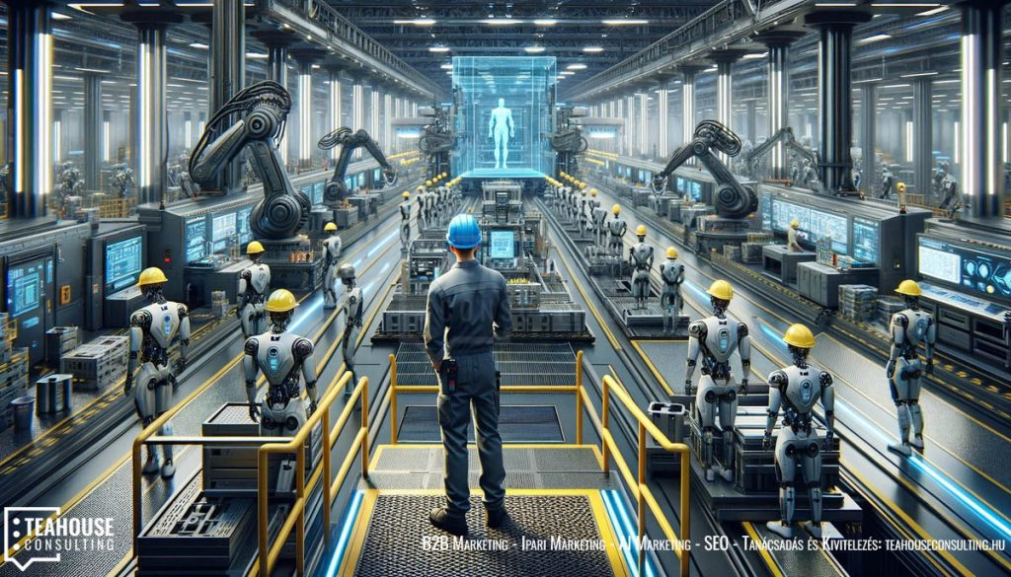
Etikai kérédsek és kihívások
Az MI fejlődése számos etikai és társadalmi kérdést vet fel, például az adatvédelem, a munkahelyek automatizálása és az MI döntéshozatali folyamatainak átláthatósága.

Slide 11
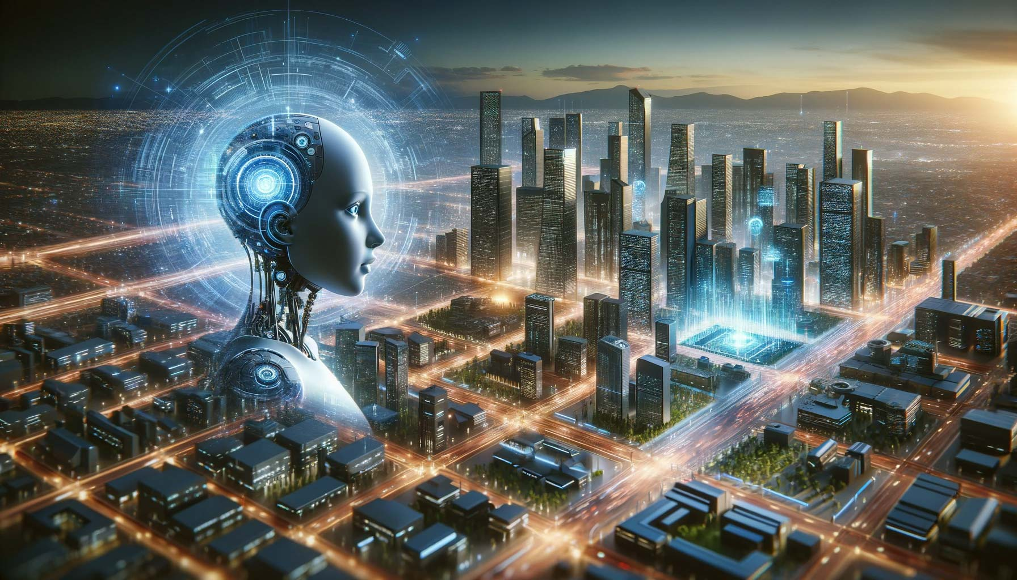
Jövőbeli kilátások
Az MI jövője izgalmas és tele van lehetőségekkel. A kutatók folyamatosan dolgoznak az MI továbbfejlesztésén, hogy még intelligensebb és hasznosabb rendszereket hozzanak létre.

Slide 12
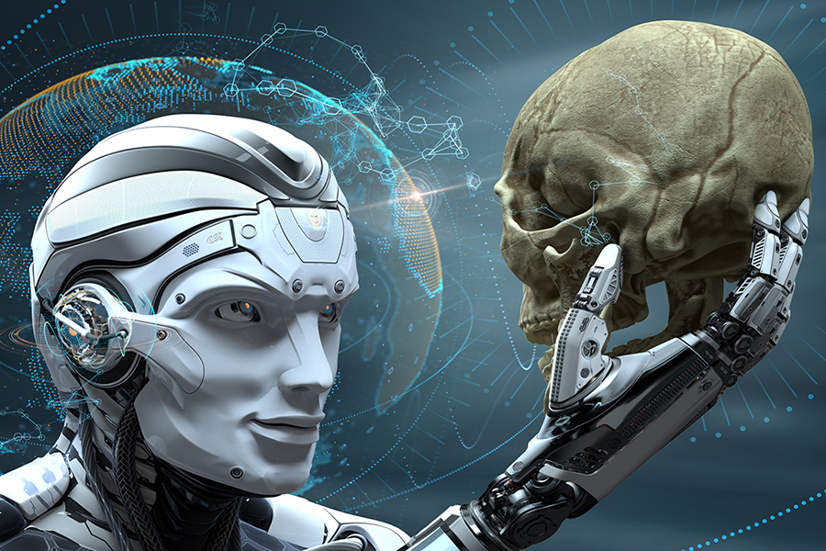
Összegzés
A mesterséges intelligencia története tele van mérföldkövekkel és kihívásokkal. Az MI fejlődése folyamatosan alakítja a világot, és a jövőben is jelentős hatással lesz az életünkre.

Slide 13
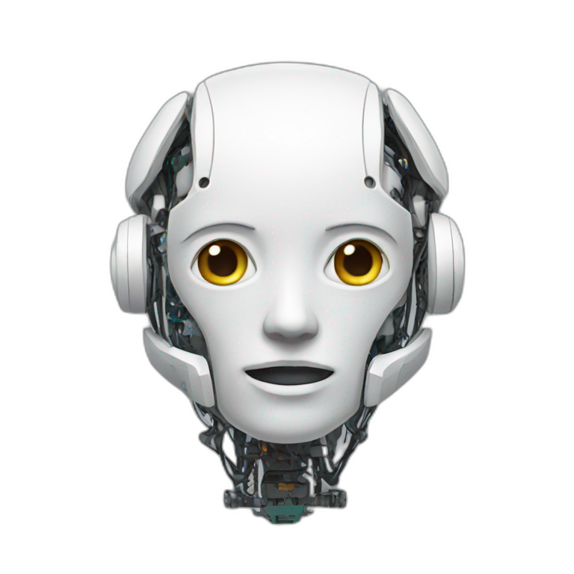

Köszönöm a figyelmet!
Pati

